Slide 1



Bài 8 câu lệnh lặp
Tin 10
GV: Nguyễn Kim Phùng
Lớp 10A6

Slide 2

Theo em, vì sao ngôn ngữ lập trình bậc cao nào cũng có câu lệnh để yêu cầu máy tính thực hiện lặp đi lặp lại một hoặc một số công việc?

Slide 3

1. Cấu trúc lặp trong mô tả thuật toán
Khi có một hay nhiều thao tác cần được thực hiện lặp lại một số lần liên tiếp trong quá trình thực hiện thuật toán thì cần dùng cấu trúc lặp.
Có những thuật toán biết trước được số lần lặp của những thao tác cần lặp lại
Có những thuật toán không biết trước được số lần lặp mà chỉ đến khi thực hiện thuật toán với những dữ liệu đầu vào cụ thể mới biết được

Slide 4
Ví dụ 1: In ra màn hình máy tính 10 dòng “Xin chào Python” là thuật toán có cấu trúc lặp với số lần biết trước
Ví dụ 2: Khi mô tả thuật toán cho máy tính hỏi và kiểm tra mật khẩu ta không tính trước được số lần máy tính yêu cầu nhập lại mật khẩu, bởi chừng nào mật khẩu nhập vào chưa đúng thì máy tính còn hỏi lại. Đây là thuật toán có cấu trúc lặp với số lần không biết trước

Slide 5

Với hai mẫu mô tả cấu trúc lặp ở Hình 1, em hãy mô tả hai thuật toán ở
Ví dụ 1 và Ví dụ 2
Mẫu mô tả cấu trúc lặp có số lần biết trước
Mẫu mô tả cấu trúc lặp không biết trước số lần lặp
Lặp với đếm từ số đếm đầu đến số đếm cuối:
Câu lệnh hay nhóm câu lệnh
Hết lặp
Lặp khi điều kiện lặp được thỏa mãn:
Câu lệnh hay nhóm câu lệnh
Hết lặp
Hình 1. Mẫu mô tả cấu trúc lặp trong mô tả thuật toán

Slide 6
2. Câu lệnh lặp với số lần lặp biết trước trong python
Dạng câu lệnh:
Biến phục vụ quản lí số lần lặp
Danh sách giá trị lặp
for biến_chạy in range(m, n):
……………..
……………
…………….
……………
…………….
Khối lệnh cần lặp
Hình 2. Cấu trúc câu lệnh lặp dạng for

Slide 7
Giải thích:
Hàm range(m, n) dùng để khởi tạo dãy số nguyên từ m đến n – 1 (với m < n).
Trường hợp m = 0, hàm range(m, n) có thể viết gọn là range(n)

Slide 8
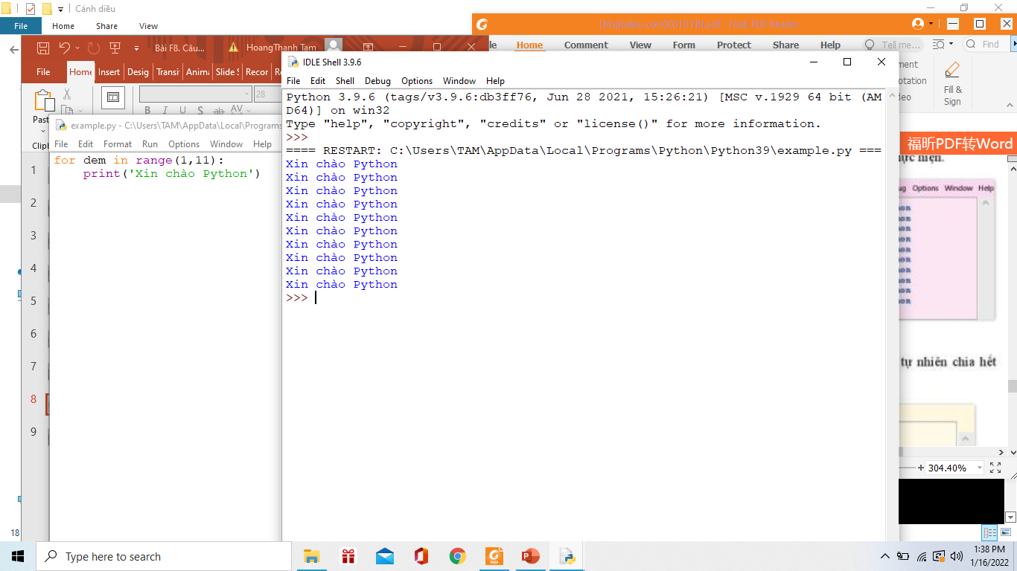
Ví dụ 3:
Hình 3 minh họa một câu lệnh for trong Python và kết quả thực hiện
Danh sách các số nguyên 1, 2, …, 10, cho biết lặp 10 lần
Biến chạy
Sau for phải lùi vào trong
Khối lệnh cần lặp (còn gọi là thân vòng lặp)
Hình 3. Ví dụ một câu lệnh for

Slide 9
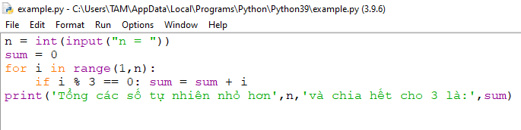
Ví dụ 4:
Viết chương trình nhập từ bàn phím và tính tổng các số tự nhiên chia hết cho 3 nhỏ hơn n
Hình 4. Ví dụ một chương trình sử dụng câu lệnh for

Slide 10
3. Câu lệnh lặp với số lần lặp không biết trước trong python
Dạng câu lệnh:
Sai
Điều kiện
while <điều kiện>:
Câu lệnh hay nhóm câu lệnh
Đúng
Câu lệnh hay nhóm câu lệnh
Hình 2. Cấu trúc câu lệnh lặp dạng for

Slide 11
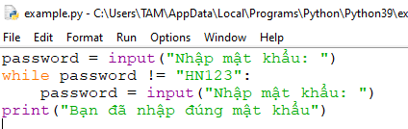
Ví dụ 5:
Các phần mềm ứng dụng mang tính cá nhân thường dùng mật khẩu để xác nhận quyền sử dụng. Chương trình ở Hình 5 yêu cầu người dùng nhập mật khẩu. Người dùng sẽ được yêu cầu nhập lại cho đến khi nhập đúng mật khẩu (là HN123). Khi dữ liệu nhập vào đúng là “HN123” thì thông điệp “Bạn đã nhập đúng mật khẩu” xuất hiện trên màn hình.
Hình 5. Chương trình nhập mật khẩu

Slide 12
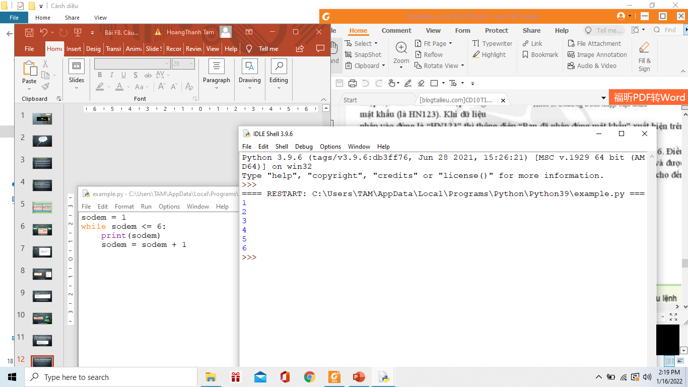
Ví dụ 6:
Chương trình ở Hình 6 khi thực hiện sẽ in ra màn hình các số từ 1 đến 6. Điều kiện lặp là sodem <= 6. khi điều kiện lặp đúng thì sodem được in ra màn hình và được tăng lên 1 đơn vị, rồi điều kiện lặp được kiểm tra lại. Quá trình trên được lặp lại cho đến khi sodem > 6 thì vòng lặp kết thúc.
Hình 5. Chương trình sử dụng câu lệnh while

Slide 13

Trong chương trình ở Ví dụ 6, em có thể dùng câu lệnh for thay cho câu lệnh while để chương trình khi chạy vẫn cho cùng kết quả được không?
Câu lệnh while cũng có thể thực hiện được cấu trúc lặp với số lần lặp biết trước

Slide 14
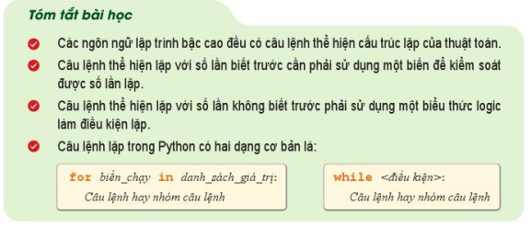

Slide 15
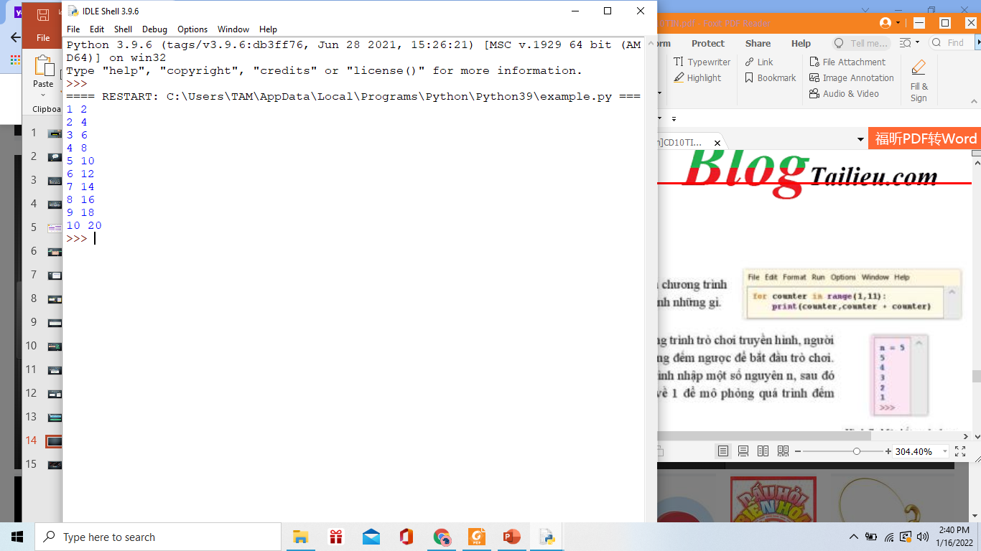
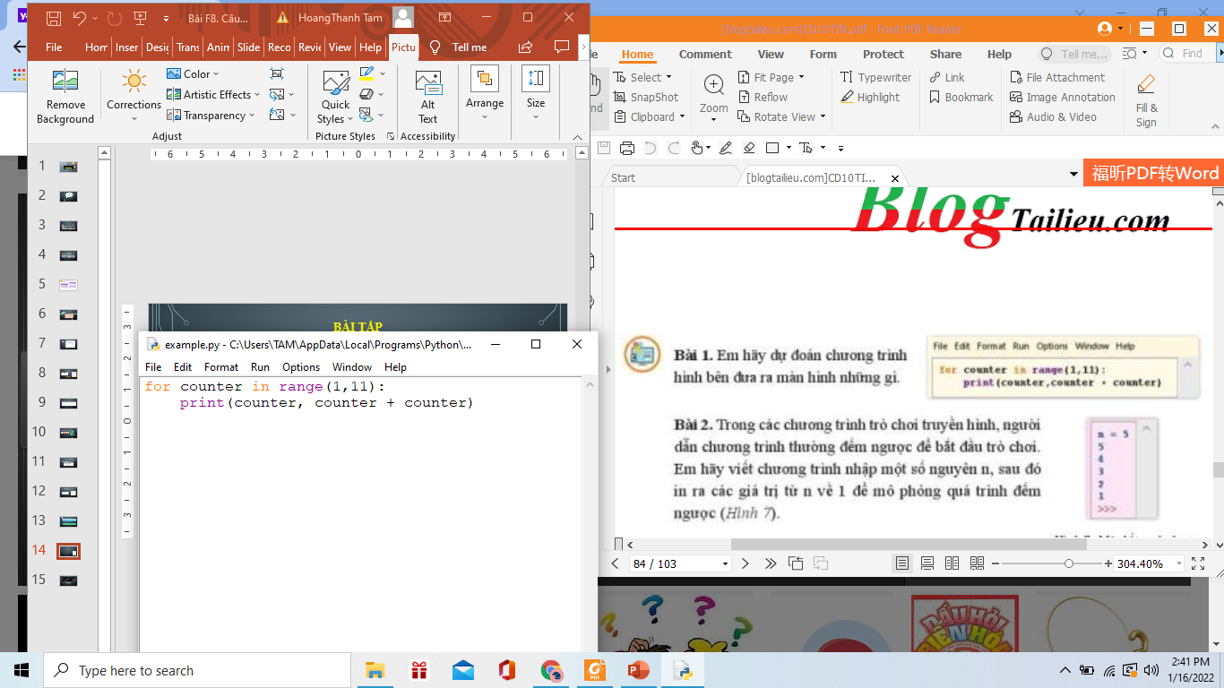
Bài tập
Bài 1: Em hãy dự đoán chương trình hình bên đưa ra màn hình những gì?

Slide 16
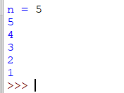
Bài tập
Bài 2: Trong các chương trình trò chơi truyền hình, người dẫn chương trình thường đếm ngược để bắt đầu trò chơi. Em hãy viết chương trình nhập vào một số nguyên n, sau đó in ra các giá trị từ n về 1 để mô phỏng quá trình đếm ngược (Hình 7)
Hình 7. Một kết quả chạy chương trình đếm ngược

Slide 17
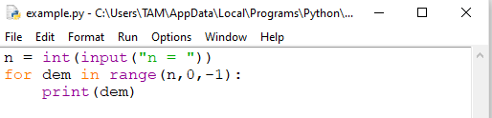

Contact details
someone@example.com

Slide 18
Bài tập
Bài 3: Mẹ em dự định gửi tiết kiệm một khoản tiền tại một ngân hàng có lãi suất 5% một năm, nghĩa là sau mỗi năm tiền lãi nhận được là 5% số tiền gửi. Hết một năm, nếu mẹ không rút tiền thì cả vốn lẫn lãi sẽ tự động được gửi tính cho năm tiếp theo. Em hãy viết chương trình nhập vào số tiền T (đơn vị triệu đồng) sau đó tính và đưa ra 10 dòng, mỗi dòng ghi số tiền sau mỗi năm trong 10 năm gửi liên tiếp cả gốc lẫn lãi để mẹ tham khảo

Slide 19
Bài tập
Bài 4: Trong các câu sau đây, những câu nào đúng?
Trong các ngôn ngữ lập trình bậc cao đều có câu lệnh thể hiện cấu trúc lặp
Trong Python chỉ có câu lệnh while để thể hiện cấu trúc lặp
Trong Python chỉ có câu lệnh for để thể hiện cấu trúc lặp
Có thể sử dụng câu lệnh while để thể hiện cấu trúc lặp với số lần lặp biết trước
Có thể sử dụng câu lệnh for để thể hiện cấu trúc lặp với số lần lặp chưa biết trước

